Slide 1
Il ruolo della mitofagia nelle malattie neurodegenerative
2019
2018
2020

Slide 2
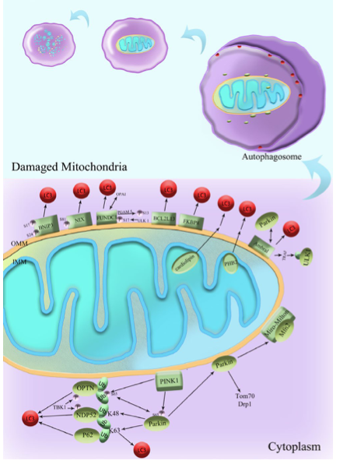
La mitofagia
I mitocondri sono organelli chiave indispensabili per diversi processi cellulari (sintesi di ATP, mantenimento dell’omeostasi del calcio, sintesi di metaboliti, sintesi di ROS).
Sono inoltre coinvolti nei processi di necrosi, apoptosi e autofagia.
Mitofagia è la selettiva degradazione dei mitocondri mediante il processo autofagico.
Attraverso la mitofagia vengono rimossi mitocondri danneggiati allo scopo di salvaguardare la vitalità cellulare.
Mitocondri non funzionanti e difetti nella mitofagia sono ampiamente associati allo sviluppo delle malattie neurodegenerative.

Slide 3
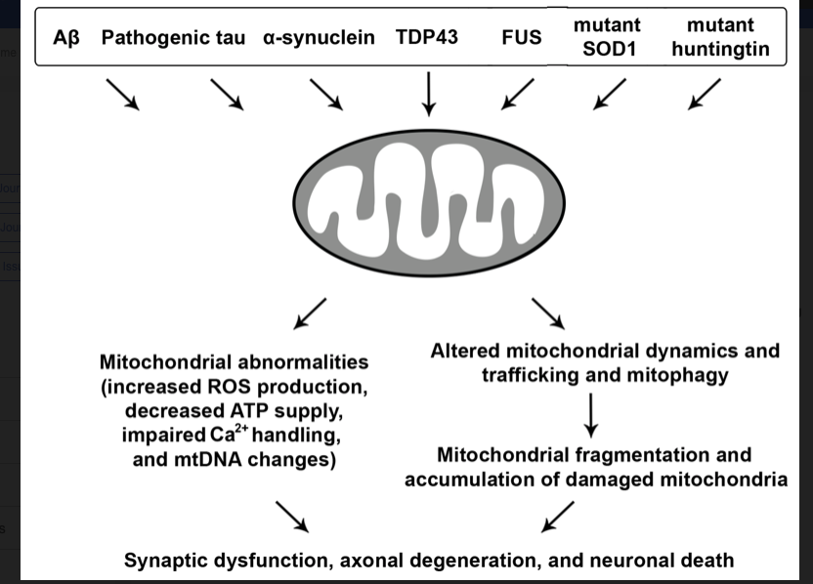
Mitocondri disfunzionanti nelle malattie neurodegenerative
Proteine non correttamente foldate, oligomeri, aggregati proteici o fibrille sono tra le cause delle malattie neurogenerative e inducono danni mitocondriali portando ad aumento di ROS, perdita del potenziale di membrana (Δψ_{m}), riduzione della fosforilazione ossidativa (OXPHOS) e della produzione di ATP, alterazione dei livelli di Ca²⁺ e cambiamenti del DNA mitocondriale (mtDNA).
L’accumulo di mitocondri danneggiati contribuisce anche alle disfunzioni sinaptiche, alla degenerazione degli assoni e alla morte dei neuroni.
Difetti mitocondriali sono strettamente associati alle malattie neurodegenerative.
La mitofagia rappresenta il principale processo di controllo qualità mitocondriale nei neuroni.

Slide 4
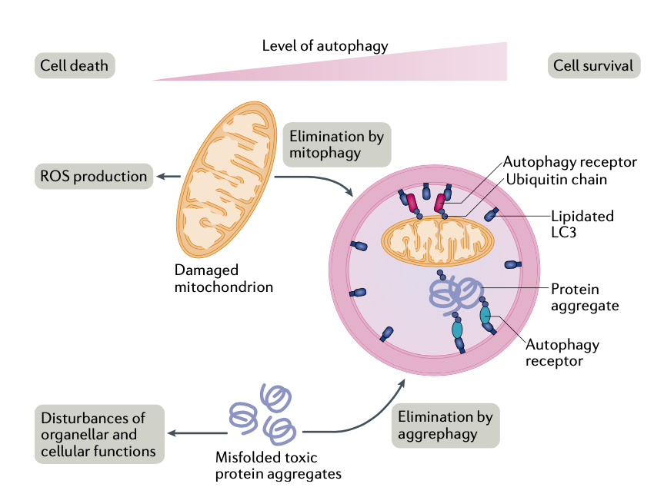
Il ruolo dell’autofagia nella neurodegenerazione
L’autofagia protegge dai processi neurodegenerativi eliminando due tratti distintivi delle malattie neurodegenerative: aggregati tossici di proteine e mitocondri danneggiati.
Mitocondri danneggiati producono alti livelli di specie reattive dell’ossigeno (ROS) che danneggiano molte componenti cellulari tra cui proteine, lipidi e DNA.
Gli aggregati proteici, esacerbati dai danni ossidativi mediati dai ROS, compromettono le funzioni cellulari e sono considerati particolarmente tossici per i neuroni.
Una ridotta attività autofagica (dipendente dall’eta o da mutazioni genetiche) aumenta il rischio delle malattie neurodegenerative.
La stimolazione dell’autofagia è considerata una strategia terapeutica contro le neurodegenerazioni.

Slide 5
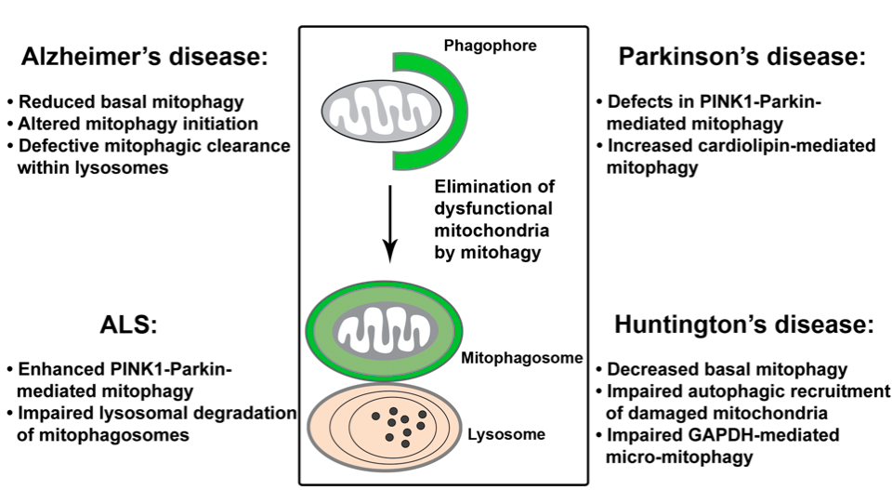
Difetti di mitofagia nelle patologie neurodegenerative

Slide 6
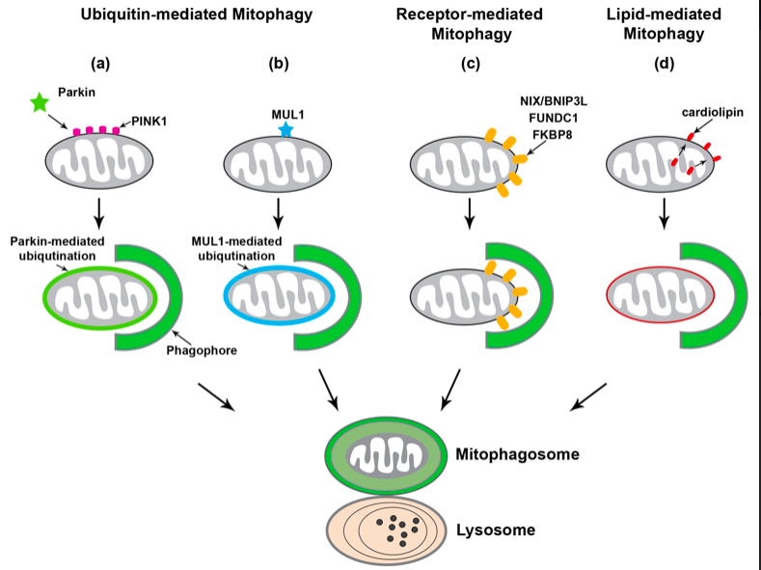
Il pathway della mitofagia
In seguito al danno mitocondriale la mitofagia può essere indotta attraverso tre principali meccansimi:
mitofagia ubiquitina-mediata dipendente da PINK1-Parkin (a) o dipendente da MUL1 (b);
mitofagia mediata da recettore (c);
mitofagia mediata da lipidi (d).

Slide 7
Mitofagia mediata da PINK1-Parkin
PINK1 e Parkin sono le proteine più studiate associate al PD e coinvolte nella regolazione del processo della mitofagia.
PINK1 è una serina/treonina chinasi mentre Parkin svolge la funzione di enzima ubiquitina ligasi E3.
La mancanza delle funzioni di Parkin o PINK1 causa forme autosomiche recessive di PD.
Parkin è normalmente una proteina citosolica ed è reclutata sui mitocondri non funzionanti in modo PINK1-dipendente.
Il reclutamento PINK1-dipendente di Parkin ai mitocondri defettivi rappresenta un importante meccansimo nella regolazione dell’autofagia.
Parkin in quanto enzima E3 ubiquitina ligasi è coinvolta nella degradazione delle proteine OMM attraverso il sistema degradativo UPS.

Slide 8
Mitofagia mediata da PINK1-Parkin
PTEN-induced putative kinase protein 1 (PINK1)-Parkin-mediated mitophagy
I mitocondri danneggiati presentano una drastica riduzione del potenziale di membrana mitocondriale (∆ψm) con conseguente accumulo di PINK1 sulla membrana esterna mitocondriale (OMM);
PINK1 fosforila l’ubiquitina presente sulla superficie mitocondriale con conseguente reclutamento e attivazione dell’enzima E3 ligasi Parkin;
Parkin a sua volta ubiquitina le proteine mitocondriali della membrana esterna dei mitocondri.

Slide 9
Mitofagia mediata da PINK1-Parkin
Un altro attore del processo della mitofagia ubiquitina-mediata è la proteina chinasi TBK1 (TANK- binding kinase 1) che fosforila specifiche proteine cargo mitocondriali sia sul dominio di binding all’ubiquitina (UBD) sia sul dominio LIR (LC3-interacting region), aumentando la loro affinità per il binding con l’ubiquitina e con LC3.
Questo determina il reclutamento della macchina autofagica, inglobamento dei mitocondri danneggiati nei fagofori e formazione dei mitofagosomi con conseguente degradazione dei mitocondri danneggiati nei lisosomi.

Slide 10
α‐sinucleina e il disfunzionameto mitocondriale
α‐sinucleina è localizzata a livello delle terminazioni presinaptiche ed è coinvolta nel dirigere il trasporto vescicolare dei neurotrasmettitori.
α‐sinucleina è anche presente in strutture non correttamente foldate come le strutture amiloidi, gli oligomeri e le protofibrille. In queste conformazioni è stata identificata come il costituente chiave dei corpi di Lewy e degli aggregati tossici che caratterizzano la malattia di Parkinson. Due mutazioni genetiche autosomiche dominanti nel gene che codifica per α‐sinucleina (mutazioni nella proteina A53T and A30P) sono state associate a PD.
Studi sul ruolo di α‐sinucleina nel PD hanno rivelato una correlazione tra un’espressione aberrante di α‐sinucleina e il disfunzionamento dei mitocondri. Infatti l’accumulo della proteina determina un aumento dello stress ossidativo con conseguente compromissione del funzionamento mitocondriale.
L’over-espressione di α‐sinucleina nei neuroni causa la distruzione del potenziale di membrana dei mitocondri. Il mutante A53T si localizza a livello della membrana mitocondriale determinando il disfunzionamento dei mitocondri.
α‐sinucleina può essere rimossa grazie all’attività di Parkin ed il suo ruolo nell’attivare l’autofagia dei mitocondri danneggiati dimostra che esiste un legame tra Parkin e α‐sinucleina durante la mitofagia in PD.

Slide 11
Mitofagia e AD
AD (Alzheimer's disease) è una malattia neurodegenerativa. Studi recenti hanno indicato che il suo sviluppo è strettamente correlato con difetti nell’attività mitofagica.
Nei neuroni che esprimono il precursore del peptide beta-amiloide (APP), i mitocondri danneggiati inducono la mitofagia Parkin-dipendente.
Sembra che sia reclutata più Parkin sulle membrane dei mitocondri in AD rispetto ai neuroni sani. Infatti si assiste ad un aumento di mitofagia Parkin-dipendente con conseguente riduzione di Parkin citosolica durante la progressione della malattia.
In modelli di topo e nematode è stato dimostrato che il peptide Aβ può indurre mitofagia ma il meccanismo non è stato ancora completamente identificato.

Slide 12
Il pathway della mitofagia
In seguito al danno mitocondriale la mitofagia può essere indotta attraverso tre principali meccansimi:
mitofagia ubiquitina-mediata dipendente da PINK1-Parkin (a) o dipendente da MUL1 (b);
mitofagia mediata da recettore (c);
mitofagia mediata da lipidi (d).

Slide 13
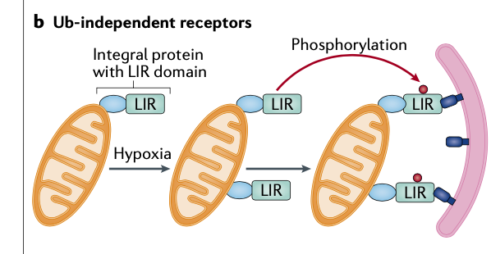
Mitofagia recettore-mediata
La mitofagia può avvenire anche attraverso un processo ubiquitina-indipendente.
Le proteine coinvolte sono NIX/ BNIP3L, FUNDC1 e FKBP8. Queste proteine contengono una regione LIR e quindi funzionano come recettori cargo.
Il binding di NIX/BNIP3L o FUNDC1 a LC3 sul fagoforo media il target di mitocondri non funzionanti per l’autofagia (in seguito per esempio a condizioni di ipossia).

Slide 14
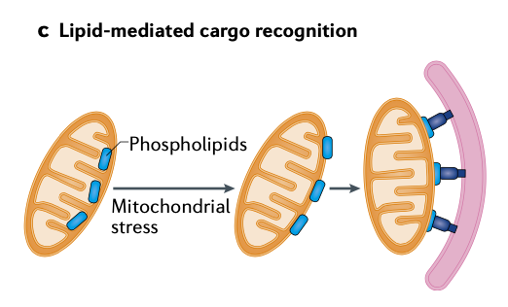
Mitofagia mediata da lipidi
Studi recenti hanno dimostrato che i lipidi possono funzionare come segnali per l’eliminazione di mitocondri danneggiati attraverso l’autofagia.
Questo pathway coinvolge la diretta interazione di LC3 con il fosfolipide cardiolipina, come è stato orginariamente osservato in colture di cellule neuronali incubate con rotenone, un inibitore della respirazione mitocondriale.
Cardiolipina è associata alla membrana interna dei mitocondri (IMM) e viene esposta sulla membrana esterna (OMM) in seguito a danno mitocondriale.

Slide 15
In conclusione
I meccanismi molecolari che governano la mitofagia sono attualmente estensivamente studiati anche per il loro coinvolgimento nelle malattie neurodegenerative.
Poiché difetti nella funzionalità mitocondriale sono strettamente connessi alle disfunzioni neuronali ed all’aggravamento delle patologie, la protezione delle funzionalità mitocondriali potrebbe rappresentare una strategia per promuovere la neuroprotezione anche nell’ottica di un rallentamento della progressione della malattia (antiossidanti).
La mitofagia potrebbe rappresentare un altro promettente target per la scoperta di nuovi farmaci.
La completa conoscenza dei meccanismi molecolari rappresenta quindi un utile avanzamento non solo per comprendere la patogenesi delle malattie neurodegenerative ma anche per suggerire potenziali strategie terapeutiche per combattere le neurodegenerazioni.

